Slide 1
嵌入式系统
ARM基础
邝 坚
嵌入式系统与网络通信研究中心
北京邮电大学 计算机学院/软件学院

Slide 2
RISC Architecture Review

Slide 3
典型的RISC结构特征
目前绝大多数嵌入式处理器是RISC系统结构
单一指令长度
较少的寻址方式（一般≤5）
LOAD/STORE指令不会与算术运算混在一起
每条指令最多有一个存储器操作数(LOAD/STORE)
整数寄存器有32个以上
浮点寄存器（如果有）有16个以上

Slide 4
设计原则-01
Cache一致性保证(1)
RISC处理器往往没有I/O地址空间，因此I/O设备会占用一部分存储器地址空间。由于CPU访问存储器与访问I/O的方式相同(Load/Store) – I/O地址区域永远不要设置Cache Enable！
Flash
CPU
IMMU
存储器空间
ICache
RAM
DCache
DMMU
I/O
Load/Store

Slide 5
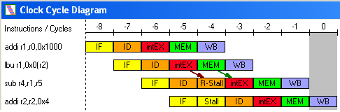
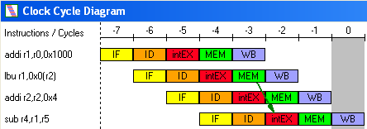
没有流水就没有RISC，但是…
数据相关产生冒险
Structural hazards
Data hazards
Control hazards

Slide 6
设计原则-02
代码运行高效的原因之一是尽可能避免“冒险”，其前提，是了解处理器的系统结构
指令之间的数据相关性是“数据冒险”的原因，降低指令之间的数据相关性，将有效减少“数据冒险”产生的几率；
相对而言，因条件转移指令产生的“控制冒险”对代码运行的效率影响更大。了解目标处理器针对“控制冒险”的预测机制，并依建议实施，将能保证代码高效的执行。

Slide 7
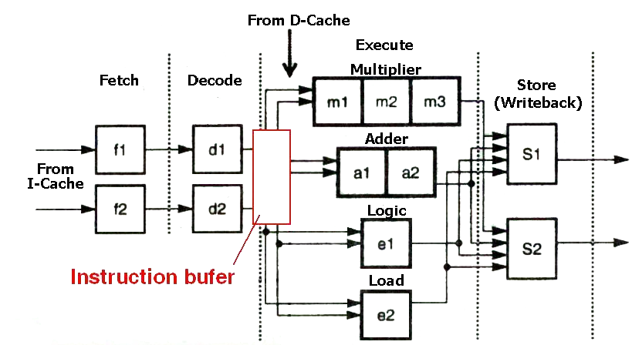
Superscalar

Slide 8
乱序(Out of Order)的确能提高代码运行效率
1
10
LOAD R1,M(A)
ADD R2,R2,R1
ADD R3,R3,R4
MUL R4,R4,R5
NEG R6,R6
MUL R6,R6,R7
f1
d1
e2
s1
按序发射
按序完成
f2
d2
a1
a2
s2
f1
d1
a1
a2
s1
f2
d2
m1
m2
m3
s2
f1
d1
e1
s1
f2
d2
m1
m2
m3
s2
1
9
LOAD R1,M(A)
ADD R2,R2,R1
ADD R3,R3,R4
MUL R4,R4,R5
NEG R6,R6
MUL R6,R6,R7
f1
d1
e2
s1
乱序发射
乱序完成
f2
d2
a1
a2
s2
f1
d1
a1
a2
s1
f2
d2
m1
m2
m3
s2
f1
d1
e1
s1
f2
d2
m1
m2
m3
s2

Slide 9
设计原则-03
要防止CPU对I/O区域访问时的“乱序(Out of order)”操作
对I/O的读写操作(Load/Store)往往有严格此序要求。例如：先读(Load)状态寄存器，判断其内容是否有效后，再写入(Store)数据寄存器。
“乱序”有可能打乱多次读写(Load/Store)的次序，造成对I/O的误操作或操作失败。
允许“乱序”的处理器都有相应的防止“乱序”发生的机制。

Slide 10
How about ARM

Slide 11




– Advanced RISC Machines
Founded 27th Nov 1990 (Acorn、Apple、VLSI), in a barn.
The world’s leading semiconductor IP company.
Data:
Originally 12 employees, now >2,000.
Over 20 billion ARM technology based chips shipped to date.
About 750 processor licenses sold to more than 250 companies.
Millions of developers; billions of users.
From 8 Partners to 400 Partners at 2010.

Slide 12
ARM Technology
From processor and multimedia IP to software
Processor IP – Design of the brain of the chip
Physical IP – Design of the building blocks of the chip
Software development tools

Slide 13
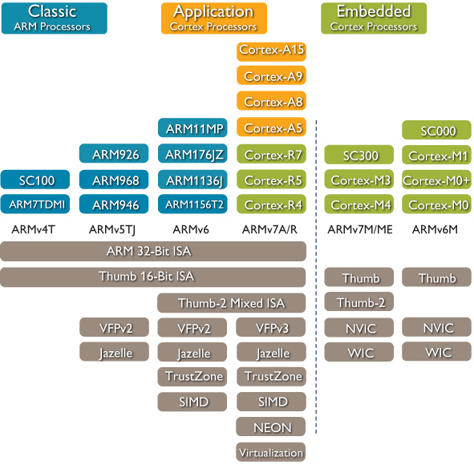
ARM Architecture Overview
ARMv8

Slide 14
ARM Architecture Version
ARMv4 can be considered a 32-bit ISA operating in a 32-bit address space. Implementations include some members of the ARM7™ core family and Intel StrongARM® processors.
ARMv4T Added the 16-bit Thumb instruction set while retaining all the benefits of a 32-bit system - 35% codesize saving - ARM7TDMI®, ARM9TDMI, ARM920T, ARM940T.

Slide 15
ARM Architecture Versions
ARMv5TE Introduced improvements to the Thumb architecture, along with ARM ‘Enhanced’ DSP instruction set extensions.
ARMv5TEJ Added the Jazelle extension to support Java acceleration technology – 8x & 80% reduction in power consumption - ARM926EJ-S™ and ARM968E-S™.

Slide 16
ARM Architecture Versions
ARMv6 Introduced an array of new features including the Single Instruction Multiple Data (SIMD) operations, where the extensions increase performance by up to four times. In addition Thumb-2 and TrustZone technologies were introduced as variants of the ARMv6 - ARM1176JZ and ARM1136EJ

Slide 17
ARM Architecture Versions
ARMv6M Designed for low-cost, high-performance devices providing a 32-bit powerful solution in a marketplace previously dominated by 8-bit devices. 16-bit Thumb only - Cortex-M0/M0+ and Cortex-M1

Slide 18
ARM Architecture Versions
ARMv7 All Cortex processors except Cortex-M0/1. 3 profiles:
Cortex-A (Applications) - Cortex-A17/A15/A12/A9/A8/A5
Virtual addressing (MMU) for running Windows, Linux, etc
Cache for high performance
Often heavy focus on 3rd party applications requiring large memory
Cortex-R (Real-time and Control) - Cortex-R7/R5/R4
No virtual address capability, typically run RTOS
Microarchitecture focus on on fast response to interrupts
ECC cache options, lock-stop, error tolerance
Cortex-M (Microcontroller) - Cortex-M3
Cortex-EM (Microcontroller) - Cortex-M7/M4
Extremely small gate count and low power
Fast and deterministic exception handing
No cache, no virtual address capability

Slide 19
ARM Architecture Versions
ARMv8 It adds a 64-bit architecture, named "AArch64", and a new "A64" instruction set. AArch64 provides user-space compatibility with ARMv7-A ISA, the 32-bit architecture, therein referred to as "AArch32" and the old 32-bit instruction set, now named "A32".
The Thumb instruction sets are referred to as "T32" and have no 64-bit counterpart.
ARMv8-A allows 32-bit applications to be executed in a 64-bit OS, and a 32-bit OS to be under the control of a 64-bit hypervisor.
ARMv8-A | 64/32 | ARM Cortex-A53, ARM Cortex-A57, ARM Cortex-A72
ARMv8.1-A | 64/32 | NA
ARMv8-R | 32 | NA

Slide 20
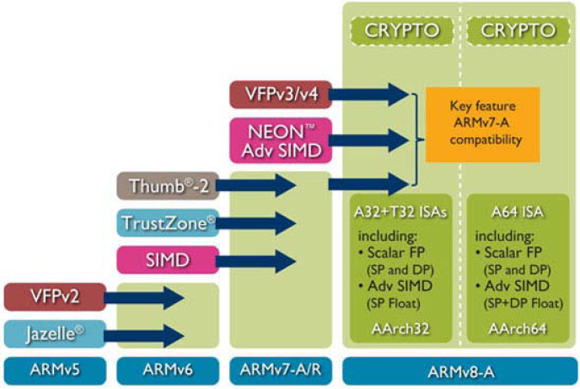
ARM Architecture Versions

Slide 21
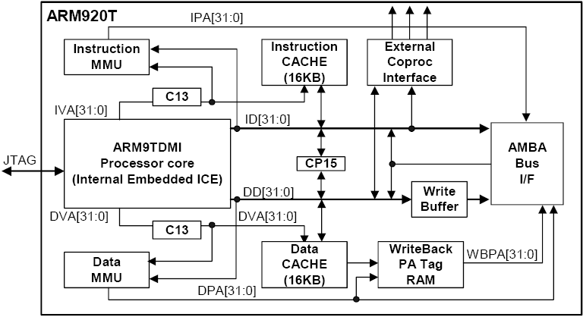
ARM Core Sample – ARM920T
T: Thumb D: 在片调试(Debug)功能，允许处理器响应调试请求暂停；
M: 增强型乘法器，产生全64位结果； I: 嵌入式ICE硬件，提供片上断点和调试点支持。

Slide 22
ARM920T Core
协处理器(Coprocessor)
CP15 – 系统控制功能。内部寄存器(16个)用于配置和控制cache、MMU、时钟模式等
CP14 – Debug控制器
CP13 - CP0 – 可通过“external coprocessor interface”挂接
R13
CP15中的一个寄存器，用于协助Core与Cache/MMU之间进行地址转换

Slide 23
ARM920T Core
Cache
虚地址Cache，64路相联存储
16KB ICache，16KB DCache
512行，每行8个word(32bit)
可锁定64个word
Pseudo-random或round-robin替换算法
PA TAG RAM
保存被写回的DCache数据的物理地址
Write Back Buffer
被写回的数据缓冲。指令可以不用等待写入RAM动作完成
MMU
支持16个地址域(domain)
ITLB/DTLB各16个表项

Slide 24
ARM AMBA bus
AMBA – Advanced Microcontroller Bus Architecture。公开标准，用于连接和管理SoC系统的不同功能模块
Advanced eXtensible Interface (AXI)
Advanced High-performance Bus (AHB)
Advanced System Bus (ASB)
Advanced Peripheral Bus (APB)
Advanced Trace Bus (ATB).

Slide 25
AMBA Sample
ARM Core
Internal
RAM
Power
Manage.
Debug I/F
Bus I/F
AHB or ASB
DMA
Controller
Interrupt
Controller
Bridge
UART
Timer
APB
MII

Slide 26
ARM Pipelining
ARM7TDMI
3段
取指
Thumb
解压
译码
Reg
read
Shift
ALU
Reg
Write
取指
译码
Reg R
Shift/ALU
MEM
写回
ARM9TDMI
5段
Reg W
转移
预测
Add
Cal
MEM
写回
data W
ARM10TDMI
6段
取指
发射
译码
Reg R
Shift
ALU/乘法
乘法器
部分积加
写回
Reg W

Slide 27
Endian Mode
Big-Endian（大端模式）
0x12345678
0x1234
Little-Endian（小端模式）
0x12345678
0x1234
MSB
LSB
12
34
56
78
提示：
处理器的大小端模式可能会影响某些代码的编写方式，例如TCP/IP网络协议栈，因为Ethernet以大端模式传输数据。
12
34
MSB
LSB
78
56
34
12
34
12

Slide 28
Data & Instruction alignment
数据类型
Byte：8位
Halfword：16位（2字节边界对准）
Word：32位（4字节边界对准）
指令
ARM 32位指令
4字节边界对准
Thumb 16位指令
2字节边界对准
Halfword
0
1
Halfword
2
3
4
Word
5
6
7
8
A

Slide 29
设计原则-04
RISC处理器往往有数据对准要求，养成好的结构数据定义(对准)习惯很有必要。即使处理器没有数据对准要求，如X86，一个好的结构数据定义也会提高代码执行效率。
typedef struct
{
char c;
short s;
int i;
}sample_srtuc
typedef struct
{
char c, recv;
short s;
int i;
}sample_srtuc

Slide 30
Operation Mode
User (usr): ARM正常程序执行模式
System (sys): 操作系统的特权用户模式
FIQ (fiq): 响应快速中断时的处理模式
IRQ (irq): 响应普通中断时的处理模式
Supervisor (svc): 操作系统保护模式
Abort mode (abt): 虚拟存储或存储器保护
Undefined (und): 硬件协处理器的软件仿真
特权模式
异常模式
特权模式(Privileged Mode)。程序可以访问所有的系统资源，也可以通过软件控制进行处理器模式的切换。
用户模式下不能软件进行模式改变，也不能访问被保护的系统资源。
外部中断或异常可进入对应模式

Slide 31
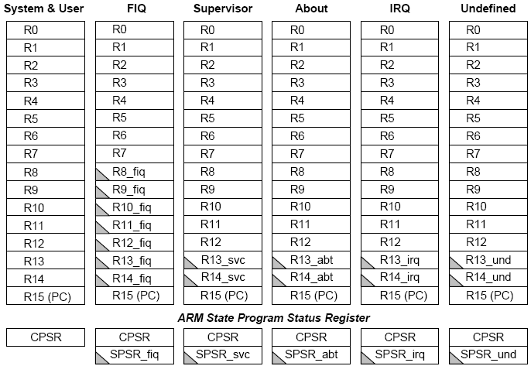
ARM State & GPRs
Thumb
不分组寄存器
SP
堆
栈
寄
存
器
分组寄存器
LR
链
接
寄
存
器
: Banked寄存器

Slide 32
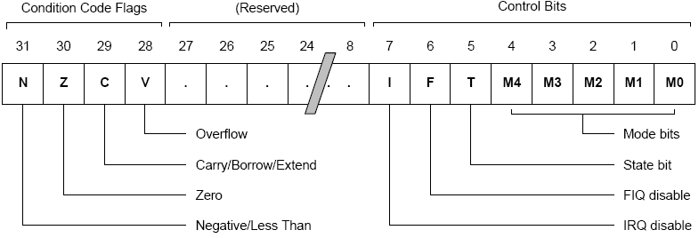
CPSR/SPSR(Page: A2-9 ~ 12)
Q flag in V5 for DSP
10000 | 10001 | 10010 | 10011 | 10111 | 11011 | 11111
User | FIQ | IRQ | Super | Abort | Undef | Sys

Slide 33
Exception
异常服务程序入口
类型 | 模式 | 低端地址 | *高端地址
复位 | Super | 0x00000000 | 0xFFFF0000
未定义指令 | Undef | 0x00000004 | 0xFFFF0004
软件中断 | Super | 0x00000008 | 0xFFFF0008
预取指令终止 | Abort | 0x0000000C | 0xFFFF000C
数据终止 | Abort | 0x00000010 | 0xFFFF0010
(保留) | (Resv) | 0x00000014 | 0xFFFF0014
IRQ | IRQ | 0x00000018 | 0xFFFF0018
FIQ | FIQ | 0x0000001C | 0xFFFF001C

Slide 34
Exception
异常处理
出现时：PC→R14、CPSR→SPSR、中断被禁止
返回时：SPSR→CPSR、R14→PC、中断允许，如果之前被禁止
异常优先级
1（高） | 复位
2 | 数据终止
3 | FIO
4 | IRQ
5 | 预取终止
6（低） | 未定义/软中断

Slide 35
Exception
Reset：复位信号输入。
Undefined instructions：执行未定义指令、协处理器未应答。
Software interrupt：SWI指令。
Prefetch abort：取指令存储器终止。处理器预取指令的地址不存在，或该地址不允许当前指令访问，存储器发出存储器终止(Abort)信号；BKPT指令(V5)。
Data about：数据访问存储器终止。处理器数据访问指令的地址不存在，或该地址不允许当前指令访问时，存储器发出存储器终止(Abort)信号。

Slide 36
Exception Return

Slide 37
S3C2440

Slide 38
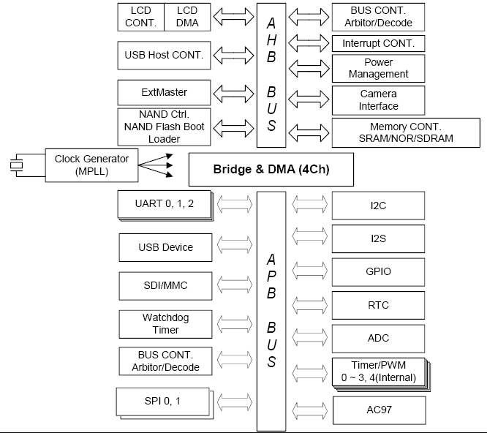
Block Diagram (Peripheral only)

Slide 39
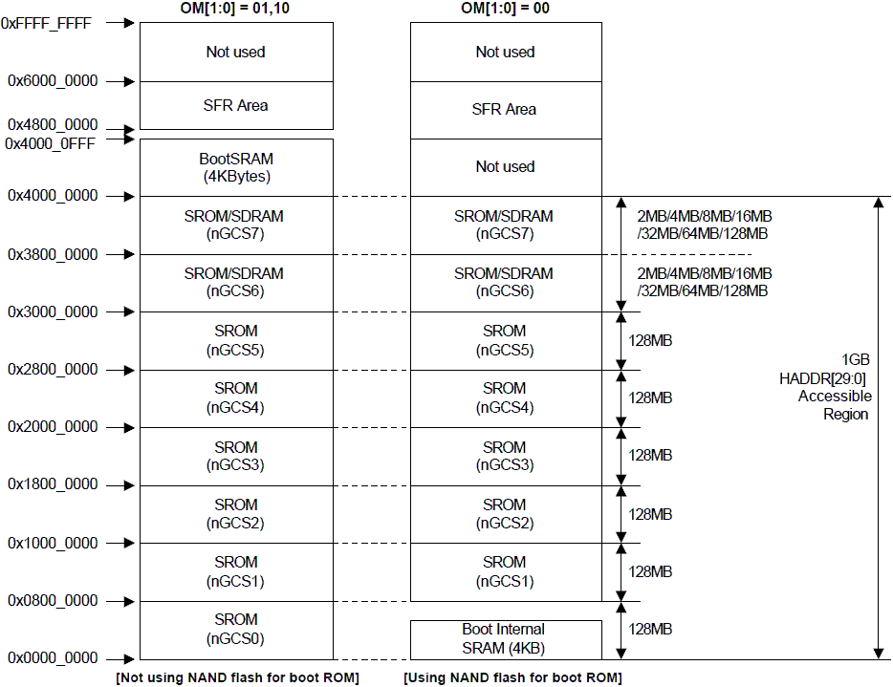
Memory Controller
SDRAM
NOR
SRAM
I/O
NOR Flash
SRAM
I/O
Boot Loader

Slide 40
S3C2440 I/O Ports
The S3C2440has 130 multi-functional input/output port pins - Input/Output, Device function pin, Interrupt.
User have to define which function of each pin is used before starting the main program.
If a pin is not used for multiplexed functions, the pin can be configured as GPIO ports.
The ports are:
Port A (GPA): 25-output port
Port B (GPB): 11-input/output port
Port C (GPC): 16-input/output port
Port D (GPD): 16-input/output port
Port E (GPE): 16-input/output port
Port F (GPF): 8-input/output port
Port G (GPG): 16-input/output port
Port H (GPH): 9-input/output port
Port J(GPJ): 13-input/output port

Slide 41
Multi-functions example
GPIO
Device Func/Int
DMA
BUS
External CLK
Timer

Slide 42
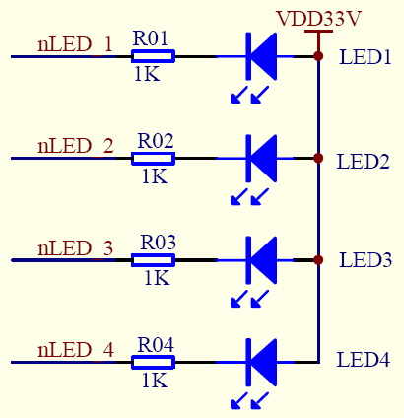
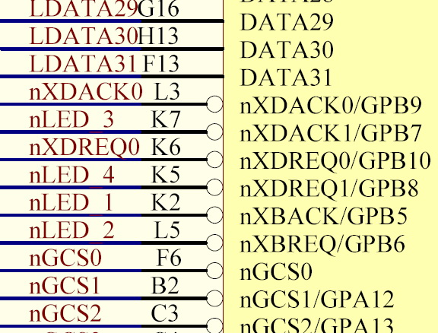
I/O Port Example

Slide 43
PORT CONTROL
Port configuration register (GPACON-GPJCON) - to determine which function is selected for each pin.
Port data register (GPADAT-GPJDAT)
Port pull-up register (GPBUP-GPJUP)

Slide 44
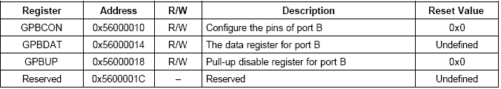
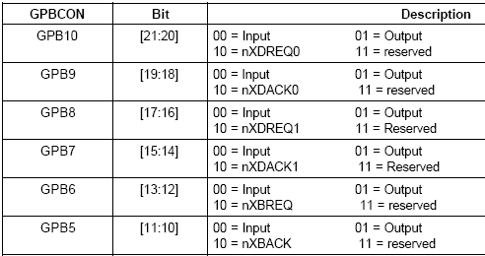
Port control example
LEDs

Slide 45
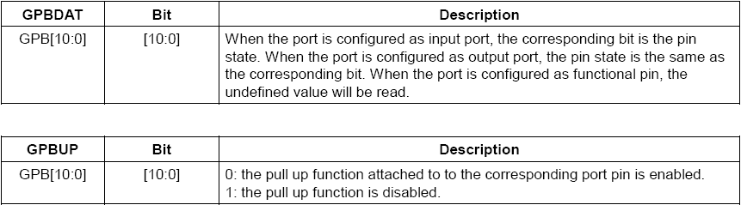
Port control example

Slide 46
Leds control code
ldr r0,=0x56000010 /* GPBCON */
ldr r1,=0x15400 /* 17-10bit=01010101b */
str r1,[r0] /* GPB5-8 output */
ldr r0,=0x56000018 /* GPBUP */
ldr r1,=0x0
str r1,[r0] /* All pullup */
ldr r0,=0x56000014 /* GPBDAT */
ldr r1,=0x1E0 /* 8-5bit=1111b */
str r1,[r0] /* all leds off */
ldr r1,=0x0
str r1,[r0] /* all leds on */
本段代码的编写是否有问题？

Slide 47
设计原则-05
该做的一定要做到位！不该做的一定不要碰！
概要设计时就要有完备的功能描述，实施和测试过程中不要有遗漏
I/O都是临界资源。多道程序环境下，对临界资源的操作要有规有矩
代码可重入(Reentrance)
互斥操作保证，甚至关中断
注意I/O初始化和操作的次序要求

Slide 48
Leds control code
#define rGPBCON (*(volatile unsigned *)\
0x56000010) //Port B control
#define rGPBDAT (*(volatile unsigned *)\
0x56000014) //Port B data
#define rGPBUP (*(volatile unsigned *)\
0x56000018) //Pull-up control B
//-----------------------------------------
void Led_Display(int data)
{
rGPBDAT = (rGPBDAT & ~(0xf<<5)) |
((~data & 0xf)<<5);
}
这段代码还有问题吗？

Slide 49
Practise
Tools & LEDs Control

Slide 50
Practise-2
设计汇编代码及C代码完成对板上4个发光二极管的各自不同周期的闪烁控制功能。
要求有良好的代码编制习惯 – 设计原则
代码注释≥30%
注解：Port初始化、LEDs控制函数、Clock
重点：Clock激励
Stage 1 (Current)
Stage 2
Stage 3
Stage 4
Clock
(代码延迟)
Clock
(Timer)
Clock
(OS Delay)
Clock
(Soft Timer)
LEDs
控制函数
LEDs
控制函数
LEDs
控制函数
LEDs
控制函数
HW
HW
HW
HW

